Slide 1
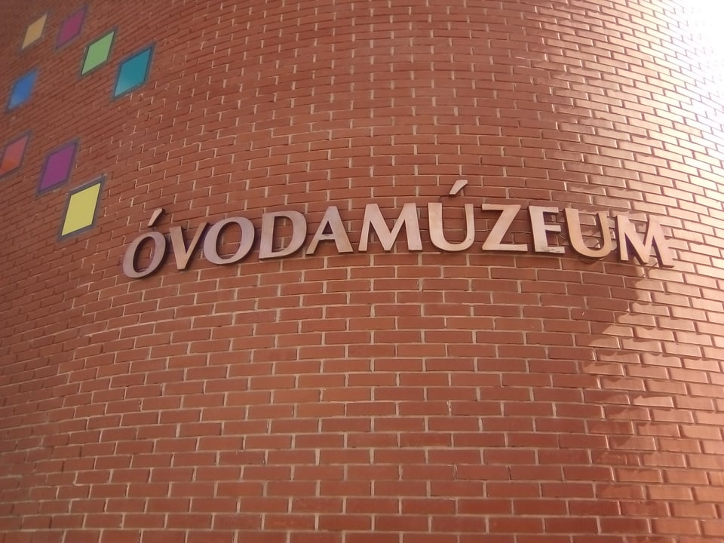
Óvodatörténeti kiállítás Martonvásáron
Készítette: Felszeghy Csanád

Slide 2
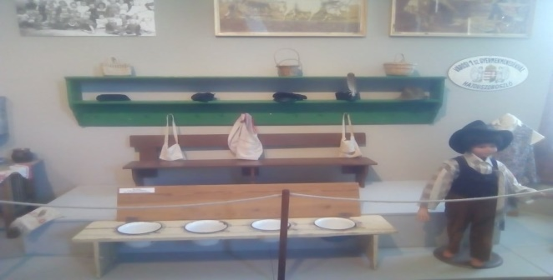
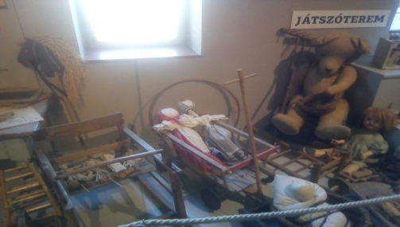
Az első óvodák:
Az első óvodák Angliában nyíltak
Tanították a gyermekeket ezekben a „kisdedóvokban”, kortól függetlenül
A mellékhelyiség az óvodaépületen kívül volt, ezért télen a gyermekeknek ki kellett mennie, ami miatt könnyen megbetegedtek. Ezért találták ki ezt a „pottyantós padot” az épületen belül
Kézzel készített játékok
voltak a jellemzőek

Slide 3
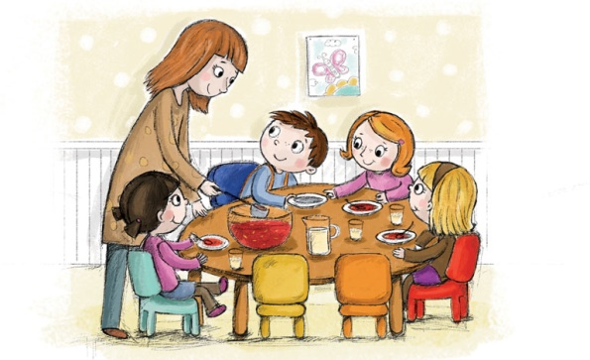
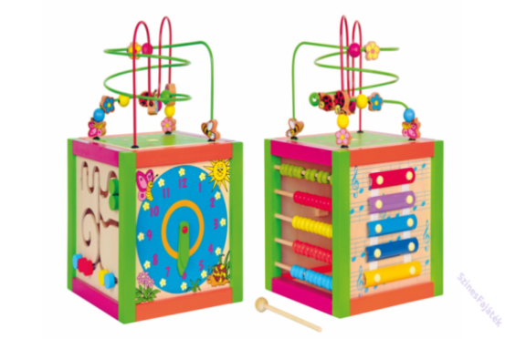
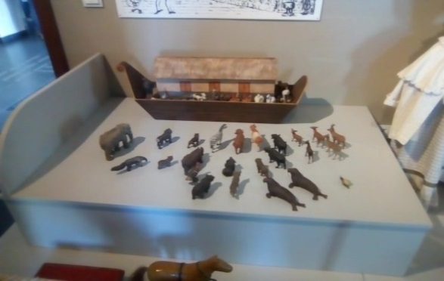
Óvodák ma:
Nagycsoport
Ma az ovisok többnyire különböző csoportokban vannak beosztva, korosztály szerint
Akár háromszor is kaphatnak enni egy nap (tízórai, ebéd, uzsonna)
Rengeteg korszerű játék áll a rendelkezésre (Például fejlesztő játékok)
Középsőcsoport
Kiscsoport

Slide 4
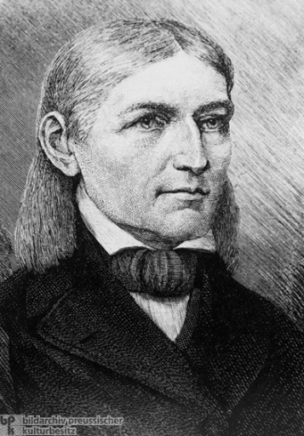
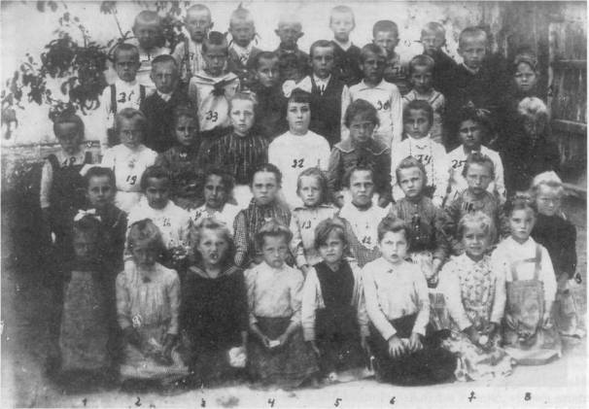
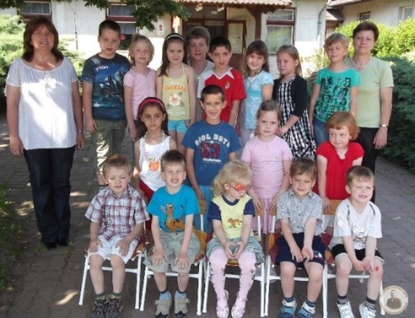
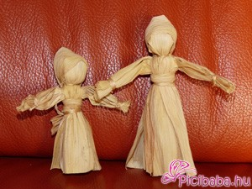
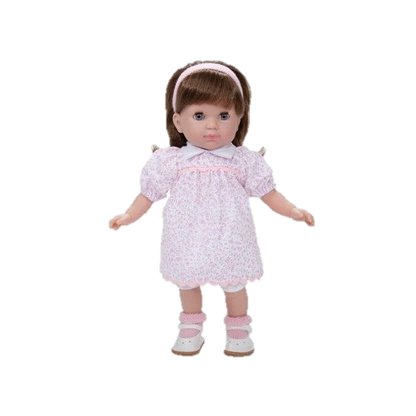
A múlt összehasonlítása a jelennel
Régen főleg férfi nevelők voltak, ma már inkább a hölgy pedagógusok jellemzőek
Kezdetben a képeken nem mosolyogtak a gyermekek az oviban, ma már igen (életkörülmények fejlődése)
Játékok, eszközök rohamos fejlődése

Slide 5
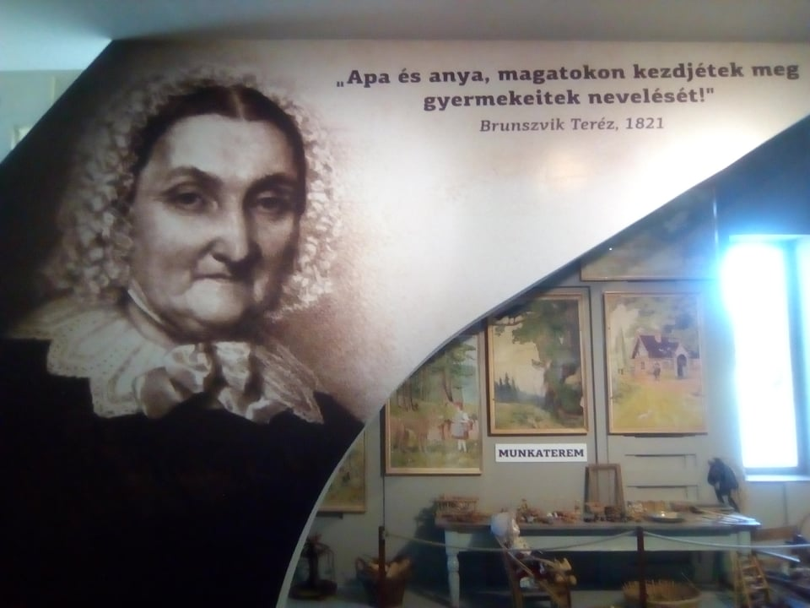
Brunszvik Teréz
Első óvodát ő nyitotta meg Magyarországon
A fő célja az volt, hogy ne csavarogjanak a kisgyermekek ameddig a szüleik dolgoznak, illetve hogy jó neveltetetésben részesüljenek
Az első intézménye „láncreakciót” indított be, sorra nyíltak a „kisdedóvok” Magyarországon
Kezdetben oktatás folyt német nyelven, még maga Teréz is oktatta a gyermekeket

Slide 6
Friderich Fröbel
1837-ben nyitotta meg első németországi
„játszó és elfoglaló intézményét”
Friedrich volt az első, aki felismerte a játéknak
az egyén személyiségfejlődésében játszott
óriási szerepét
Kiemelte a nevelők fejlődésben játszott szerepét, a játék munkára nevelő hatását
A világ felfedezése a gyermek részéről alkotó folyamatok során történik; ezek a beszéd, a játék és az elképzelés
Pedagógiájának hatása a mai óvodai gyakorlatban is jelen van

Slide 7
Köszönöm a Figyelmet!
Szakirodalom:Habók Anita (2007): Friedrich Fröbel romantikus gyermekképe. Neveléstörténet,1-2.
Elérhető ezen a linken:
http://www.kodolanyi.hu/nevelestortenet/?act=menu_tart&rovat_mod=archiv&eid=35&rid=2&id=274

